Slide 1
회원탈퇴하다(UC041) 웹

Slide 2
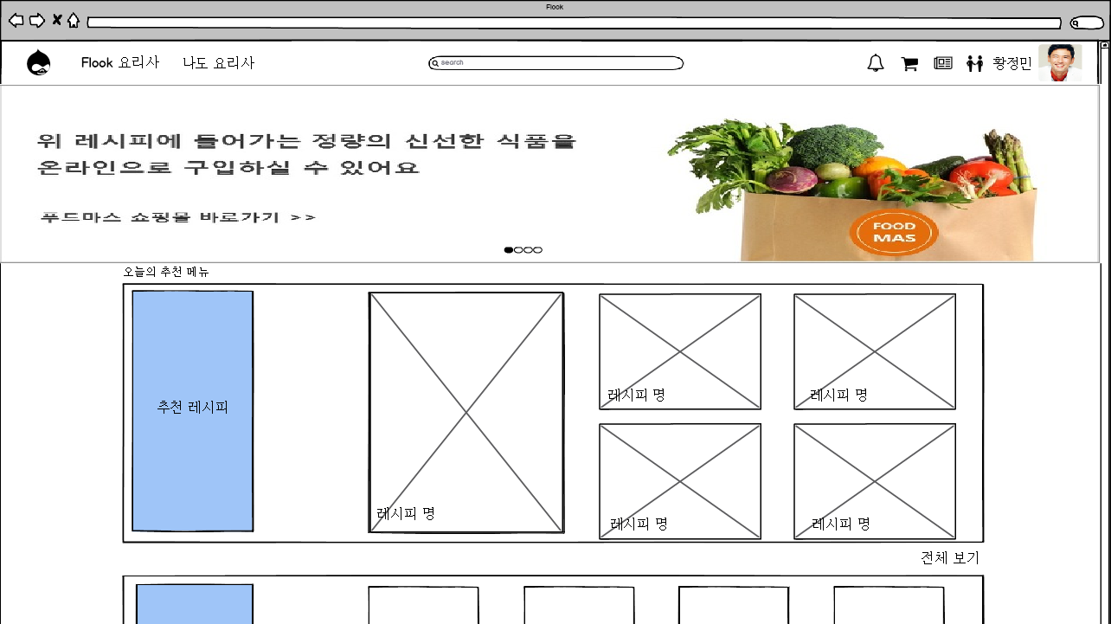
화면제목
웹 메인화면
페이지 경로
웹 메인화면
Description(이치윤,박세훈)
1 | 메인화면에서 프로필버튼을 클릭하면 프로필 정보 화면으로 이동한다.
1

Slide 3
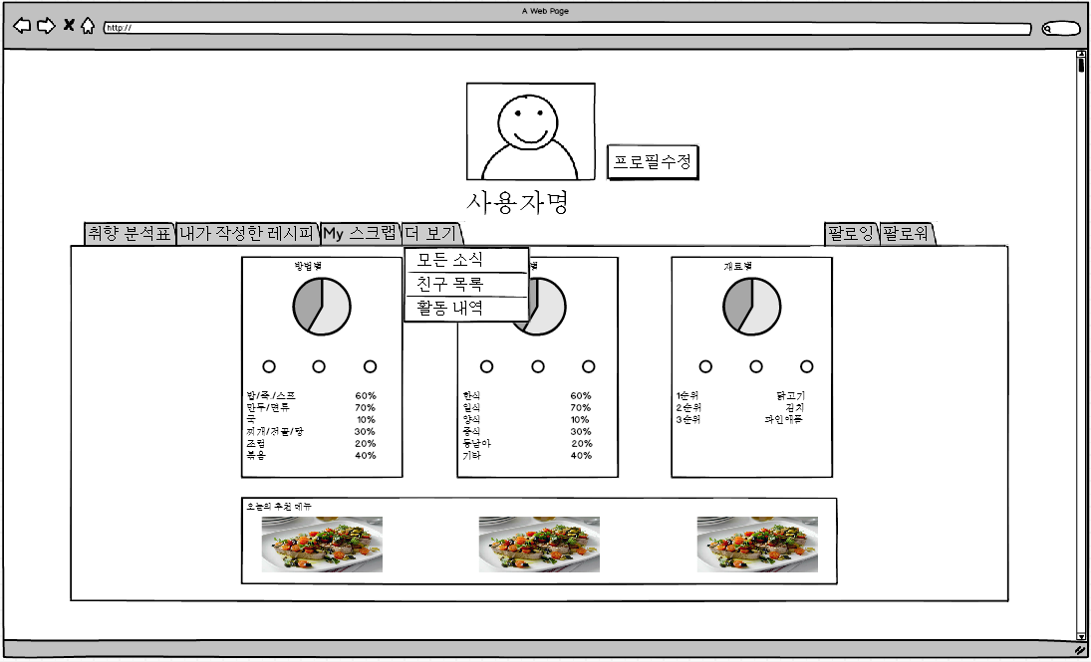
1
7
8
9
화면제목
프로필 정보
페이지 경로
메인화면에서 프로필 정보를 클릭한 화면
Description(이치윤,박세훈)
1 | 프로필 정보화면에서 프로필 수정 버튼을 클릭하면 프로필 수정 팝업창이 생성된다.
1
회원탈퇴하다(UC041)
MainFlows 1

Slide 4
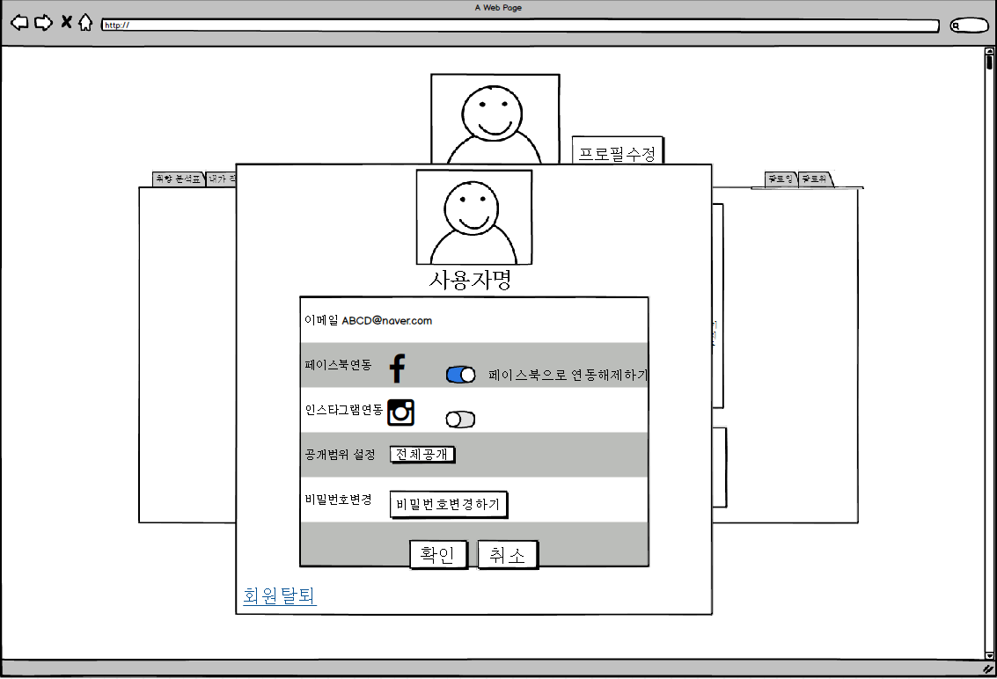
화면제목
프로필 수정
페이지 경로
프로필 정보에서 프로필 수정을 클릭한 화면
Description(이치윤,박세훈)
1 | 프로필 수정 팝업창에서 회원탈퇴 버튼을 클릭하면 회원탈퇴 팝업창이 생성된다.
회원탈퇴하다(UC041)
MainFlows 1
1

Slide 5
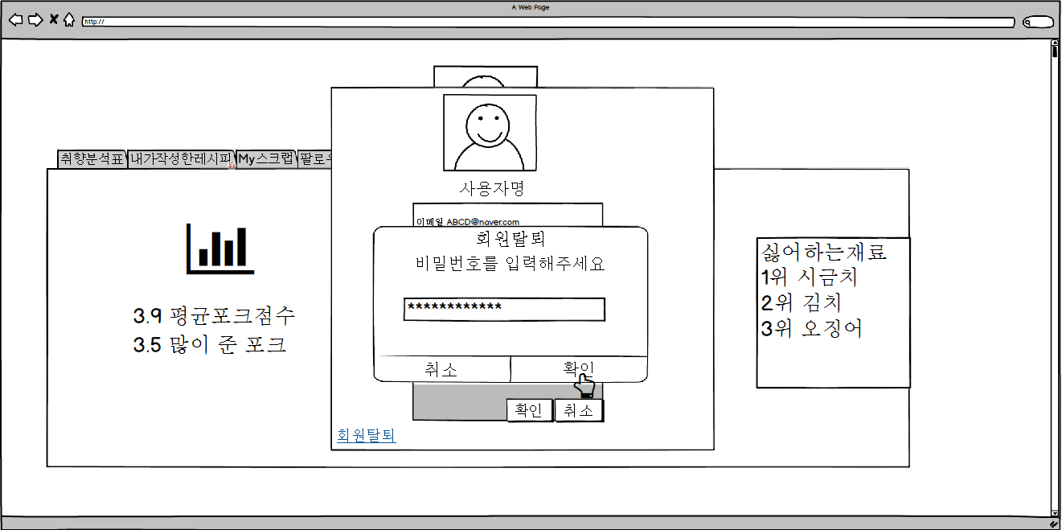
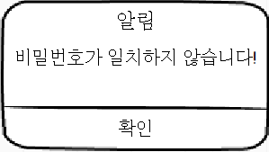
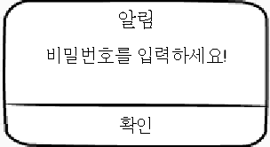
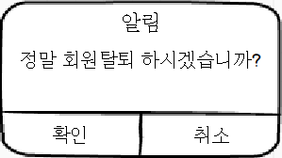
화면제목
회원탈퇴
페이지 경로
회원탈퇴를 클릭하고 비밀번호를 입력한 화면
회원탈퇴하다(UC041)
MainFlows 1~3
Description(이치윤,박세훈)
1 | 회원탈퇴 팝업창이 생성되고 비밀번호 입력하고 확인을 클릭할경우 결과 팝업창이 출력된다.
2 | 비밀번호가 일치하지 않았을 경우 “비밀번호가 일치하지 않습니다”라는 메시지가 출력되는 팝업창이다.
3 | 비밀번호를 입력하지 않았을 경우 “비밀번호를 입력하세요”라는 메시지가 출력되는 팝업창이다.
4 | 비밀번호가 일치할경우 ＂정말 회원탈퇴 하시겠습니까?”라는 메시지가 출력되는 팝업창이다.
5 | 확인을 클릭할 경우 회원탈퇴완료 팝업창이 생성된다.
회원탈퇴하다(UC041)
Alternative Flows 1
회원탈퇴하다(UC041)
Alternative Flows 1
회원탈퇴하다(UC041)
Main Flows 4~5
1
2
3
4
5

Slide 6
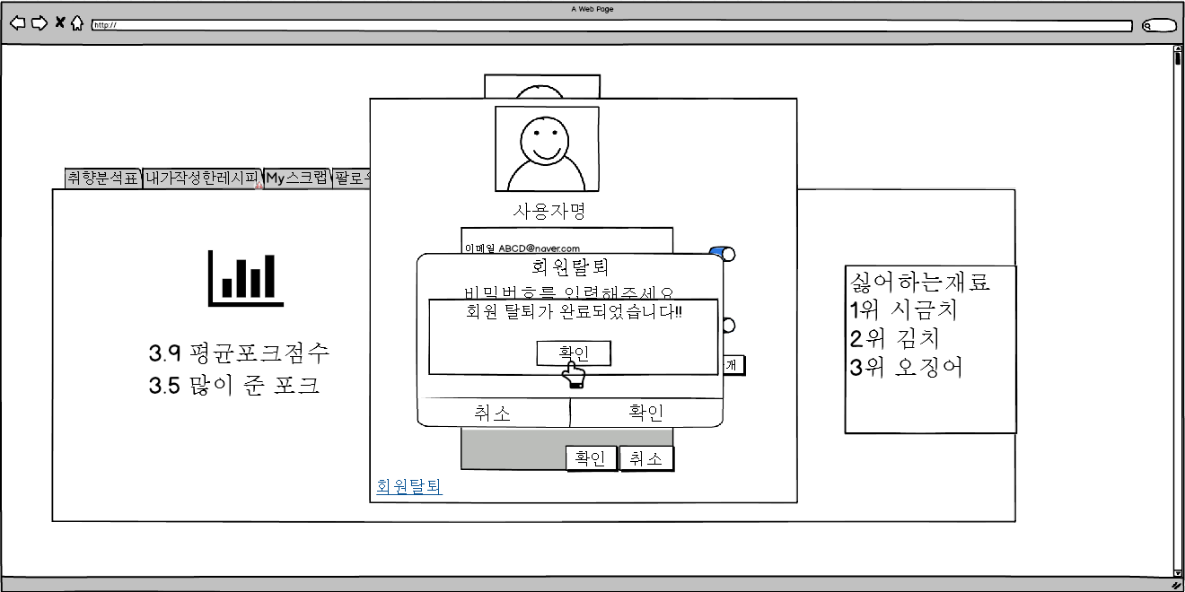
화면제목
회원탈퇴 완료화면
페이지 경로
회원탈퇴 완료확인을 클릭한 화면
Description(이치윤,박세훈)
1 | 회원 탈퇴완료 팝업창에서 확인을 선택하면 메인화면으로 돌아간다.
2
1
회원탈퇴하다(UC041)
Main Flows 6~8

Slide 7
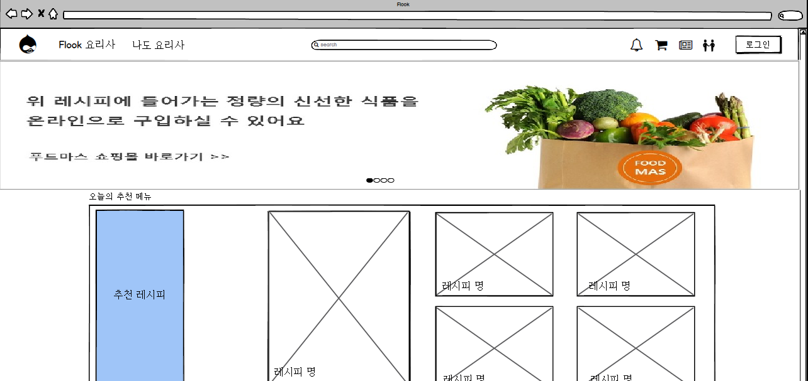
화면제목
회원탈퇴
페이지 경로
프로필수정에서 회원탈퇴하는 화면
Description(이치윤,박세훈)
1 | 회원탈퇴를 완료하고나면 메인화면으로 돌아온다.
2

Slide 8
화면제목
회원탈퇴
페이지 경로
프로필수정에서 회원탈퇴하는 화면
Description(이치윤,박세훈)
1 | 회원탈퇴를 완료하고나면 메인화면으로 돌아온다.
2

Slide 9
회원탈퇴하다(UC041) 앱

Slide 10
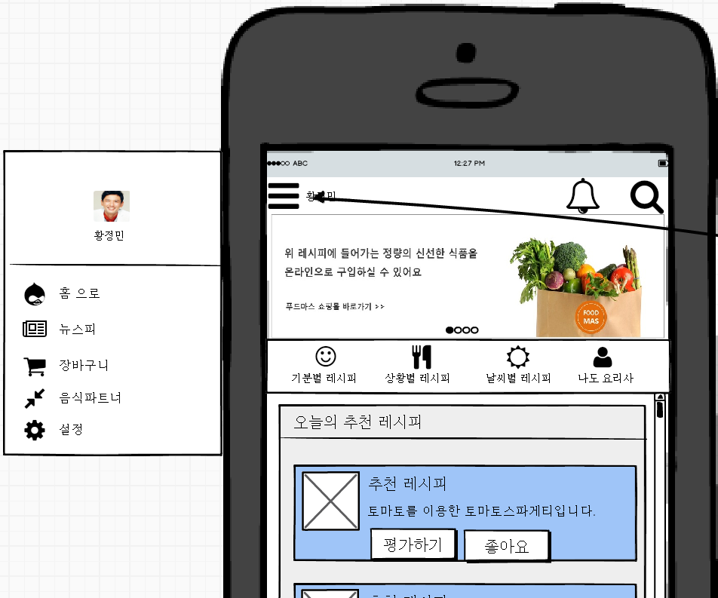
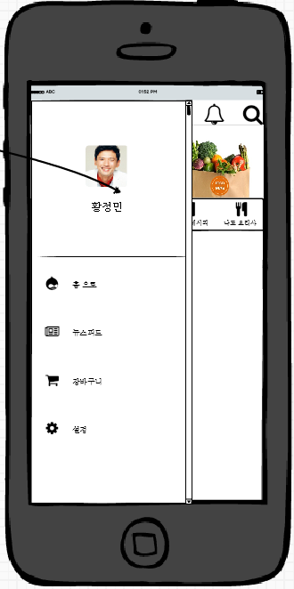
화면제목
앱 메인 화면
페이지 경로
앱메인화면에서 프로필 정보를 클릭한 화면
Description(이치윤,박세훈)
1 | 메뉴버튼을 클릭하면 프로필창이 출력된다
2 | 프로필 사진을 클릭하면 프로필 페이지로 이동한다.
1
2
회원탈퇴하다(UC041)
MainFlows 1

Slide 11
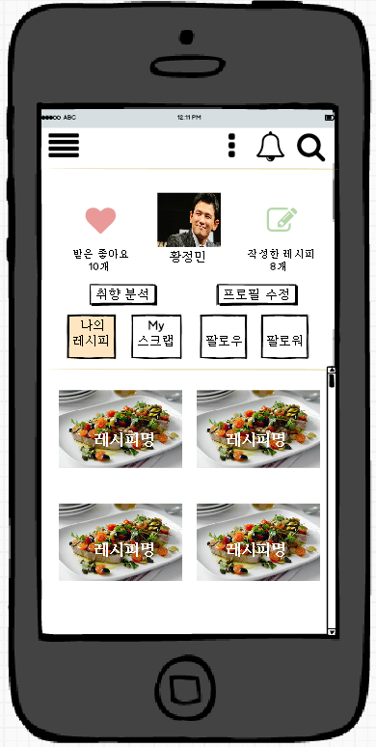
화면제목
프로필 정보
페이지 경로
앱메인화면에서 프로필 정보를 클릭하고 프로필 수정을 클릭한 화면
Description(이치윤,박세훈)
1 | 프로필 수정버튼을 클릭하면 프로필 수정페이지로 이동한다.
1
1
회원탈퇴하다(UC041)
MainFlows 1

Slide 12
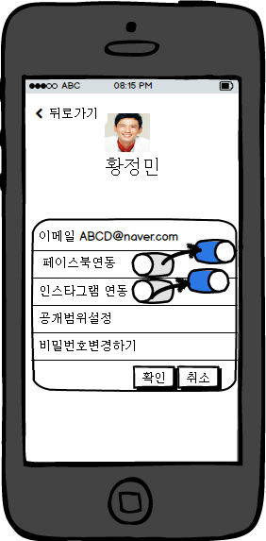
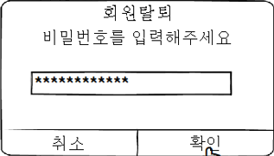

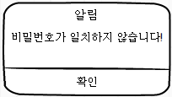

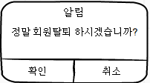
화면제목
프로필 수정
페이지 경로
프로필 수정에서 회원탈퇴를 클릭하고 비밀번호를 입력한 화면
Description(이치윤,박세훈)
1 | 회원탈퇴 팝업창이 생성되고 비밀번호 입력하고 확인을 클릭할경우 결과 팝업창이 출력된다.
2 | 비밀번호가 일치하지 않았을 경우 “비밀번호가 일치하지 않습니다”라는 메시지가 출력되는 팝업창이다.
3 | 비밀번호를 입력하지 않았을 경우 “비밀번호를 입력하세요”라는 메시지가 출력되는 팝업창이다.
4 | 비밀번호가 일치할경우 ＂정말 회원탈퇴 하시겠습니까?”라는 메시지가 출력되는 팝업창이다.
회원탈퇴하다(UC041)
Main Flows 1~3
회원탈퇴하다(UC041) Alternative Flows 1
회원탈퇴하다(UC041) Alternative Flows 2
1
회원탈퇴
회원탈퇴하다(UC041) MainFlows 4
2
3
4

Slide 13
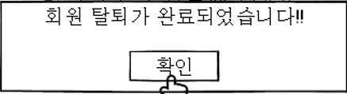
화면제목
회원탈퇴
페이지 경로
회원탈퇴 완료에서 확인을 클릭한 화면
Description(이치윤,박세훈)
1 | 회원탈퇴 팝업창이 생성되고 비밀번호 입력하고 확인을 클릭할경우 결과 팝업창이 출력된다.
2 | 확인을 클릭하면 메인화면으로 돌아간다.
3
4
회원탈퇴하다(UC041)
Main Flows 4~8
2
회원탈퇴
1

